Slide 1
Biografía de Michael jordan
Emiliano Valdez Cerecer

Slide 2
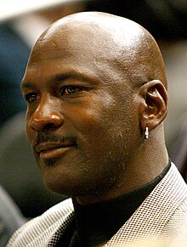
Quién es michael jordan
Michael Jeffrey Jordan nació en Brooklyn Nueva York el 17 de febrero de 1963 actualmente tiene 61 años, Fue el cuarto de cinco hermanos.

Slide 3
Como destacó en el mundo del deporte
Desde pequeño, a Michael le apasionaban los deportes. Sin embargo, fue el béisbol, no el baloncesto, su primer amor, que también era el deporte favorito de su padre. Michael, que comenzó a jugar al baloncesto siguiendo los pasos de su hermano mayor, Larry, pronto descubrió que el deporte de la canasta iba a ser el suyo. En 1978, representando al Laney High School, utilizó por primera vez el número 23 que le iba a acompañar durante toda su carrera.

Slide 4
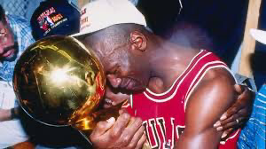
Sus logros
Seis campeonatos de la NBA (1991, 1992, 1993, 1996, 1997, 1998).
Seis veces MVP de las Finales de la NBA (1991, 1992, 1993, 1996, 1997, 1998).
Récord en una sola serie de las Finales de la NBA de mayor promedio de PPJ 41,0 (1993).
Jugador Más Valioso de la NBA cinco veces (1988, 1991, 1992, 1996, 1998).
Primer equipo All-NBA diez veces (1987-1993, 1996-1998).
Equipo de todos los tiempos del 50 aniversario de la NBA (1996).
Equipo de todos los tiempos del 75 aniversario de la NBA (2021).
La mejor carrera en PPJ promedio (mínimo 400 juegos o 10.000 puntos) - 30,1.
Tiene el récord de más temporadas liderando la liga en anotaciones: 10.
Comparte el récord de más temporadas consecutivas liderando la liga en anotaciones: 7 (1986-1993).
Tuvo una racha de nueve juegos consecutivos anotando 40 puntos o más (28 de noviembre - 12 de diciembre de 1986).
En Chicago Bulls, líder de todos los tiempos en anotaciones (29,277), asistencias (5,012) y robos (2,306).
13 Juegos de Estrellas de la NBA (1985, 1987-1993, 1996-1998, 2002-2003).

Slide 5
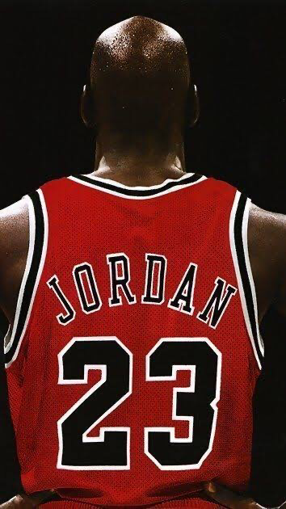
¿Cuándo fue el retiro de Michael Jordan?
Jordan selló una de sus últimas glorias con el punto número 30.000 de su carrera (en el 2002) y lo hizo precisamente contra su antiguo equipo, los Bulls. Sin embargo, MJ no pudo llegar a la postemporada y se retiró por tercera (y última vez) el 16 de abril del 2003.

Slide 6
Muchas gracias por su atención #23forever 🏀🔥

